Slide 1
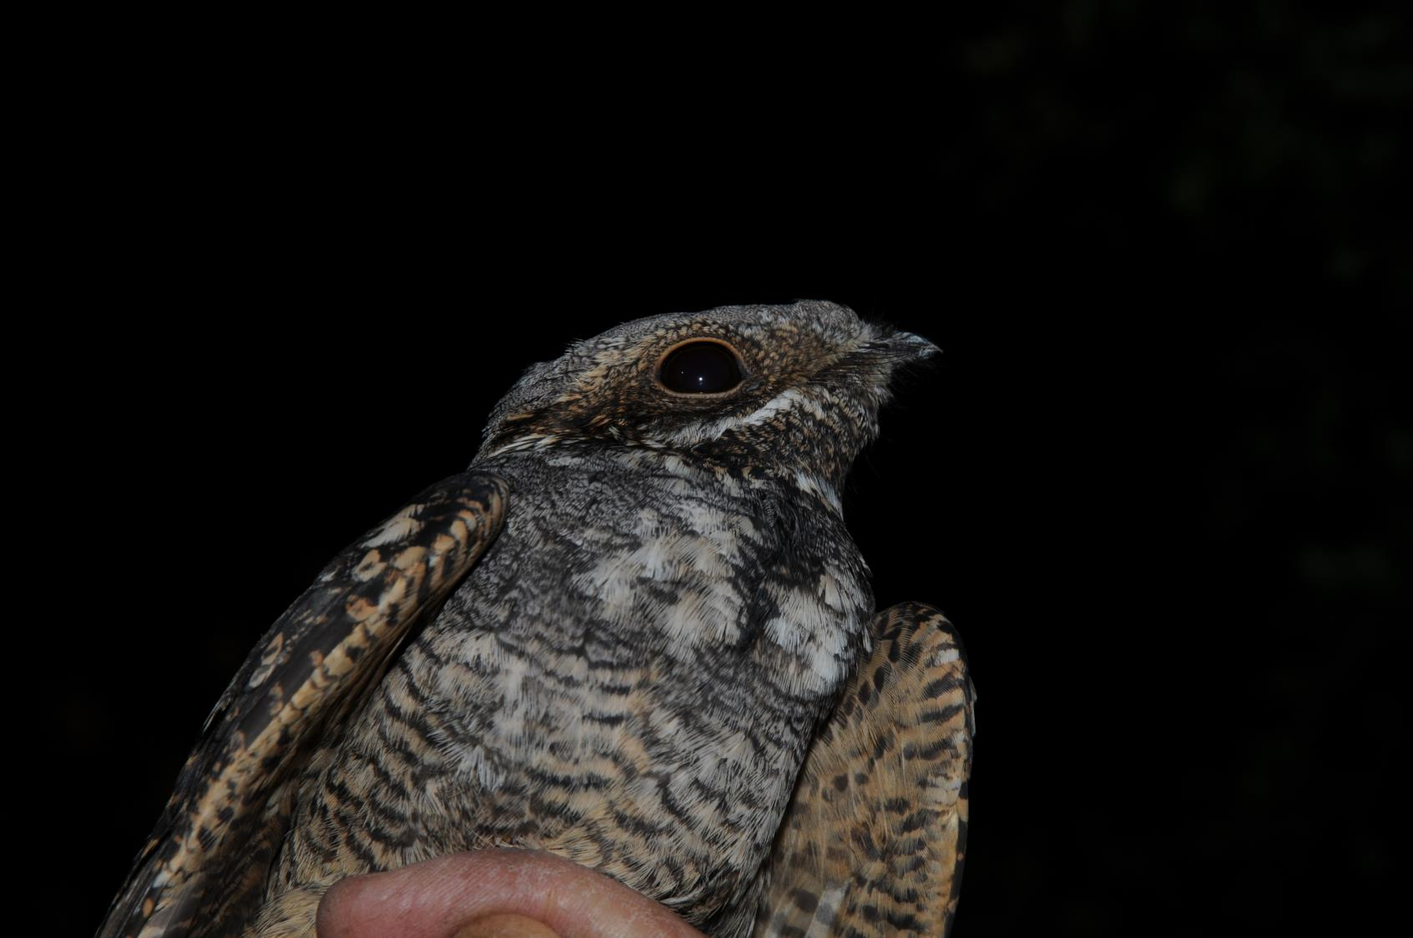
Les engoulevents de Fontainebleau
Voies migratoires et aire d’hivernage

Slide 2
Bilan du programme personnel n°601, « Suivi de plusieurs populations d’Engoulevents d’Europe Caprimulgus europaeus dans le massif de Fontainebleau ».
Aucune étude en France depuis celle menée par René Auclair dans l’Allier entre 1974 et 1981, au cours de laquelle il avait surtout bagué des poussins.
Le but était de voir si l’ont pouvait étudier la fidélité au site, au partenaire, etc., au moyen de captures-recaptures.
Nous avions aussi l’idée d’équiper certains oiseaux de geolocators dans l’espoir d’obtenir des informations sur les voies migratoires et les zones d’hivernage en Afrique subsaharienne.
Le programme a duré six ans (2011-2016) et permis de capturer 151 Engoulevents.

Slide 3
Mâles + 1A | 98
Femelles +1A | 42
Individus 1A | 9
Pulli | 2

Slide 4
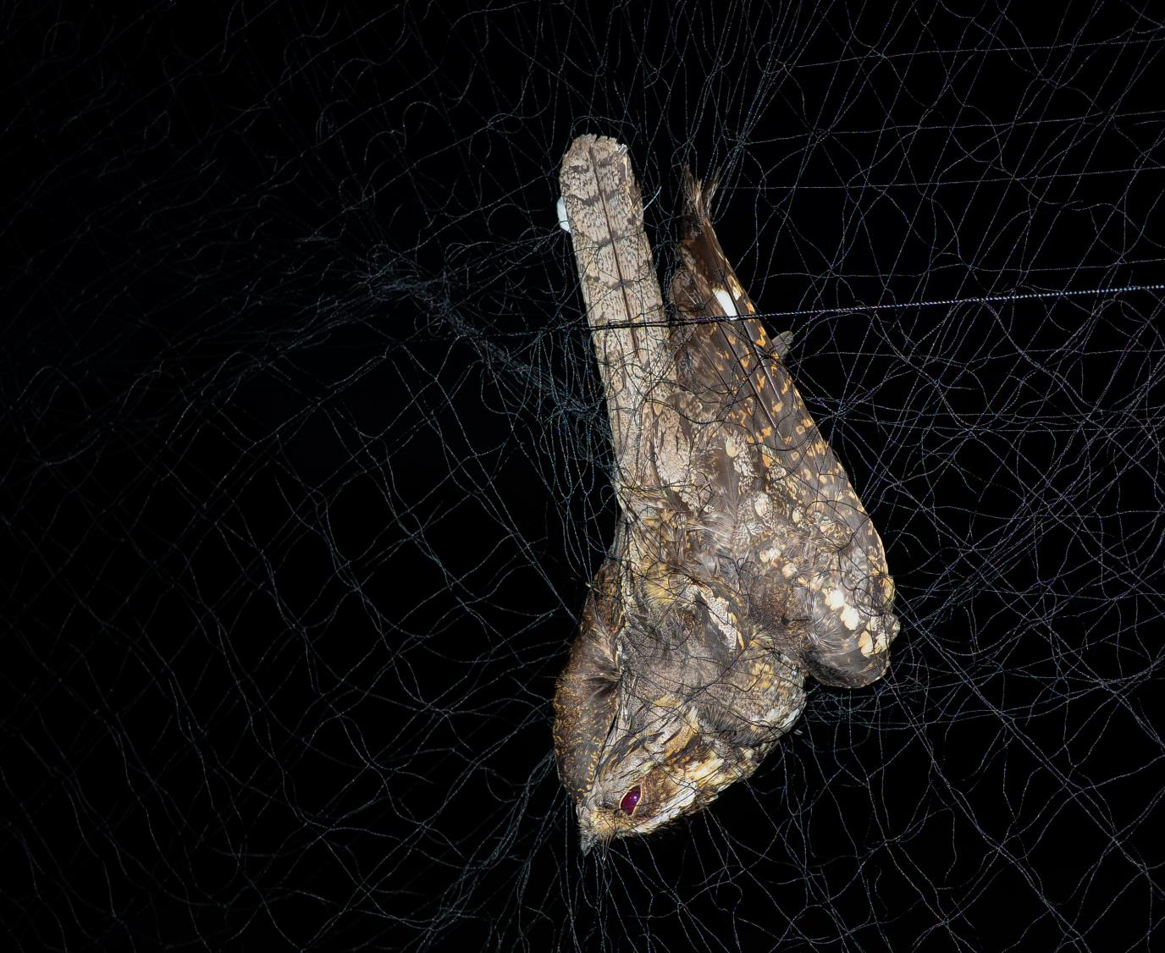
Un oiseau facile à capturer

Slide 5
Présentation des techniques mises en œuvre :
- filets : maille 19 mm ou 30 mm
- repasse : pas de différences probantes entre le chant seul ou des enregistrements variés
- leurres : des formes plus ou moins réalistes aident à faire descendre les oiseaux
- environnement : nécessité de dissimuler les perches et de profiter ainsi de trouées dans la végétation
- période : mi-mai-septembre
- horaires : 22h00- 23h30 ou deux heures avant le lever du soleil
- conditions météorologiques : belles nuits calmes et étoilées, pleine lune

Slide 6
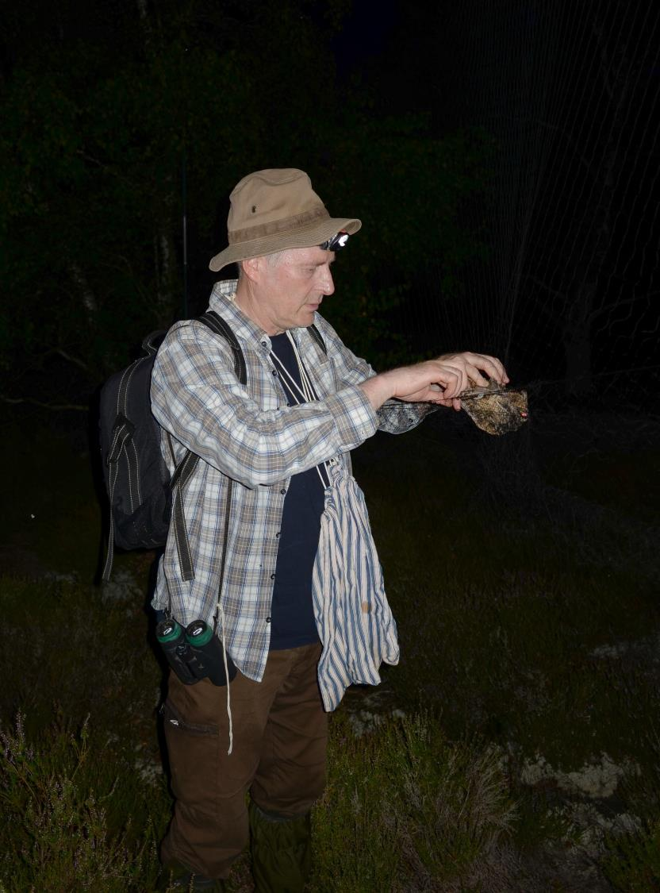

Slide 7
Un oiseau difficile à recapturer
Baguages | 134
Contrôles effectués la même année | 4
Contrôles effectués une autre année | 13

Slide 8
Seulement 8% de contrôles.
Un seul individu a été capturé trois fois : un taux très faible pour une espèce réputée philopatrique.
- apprentissage de la méfiance : les oiseaux déjà capturés tombent rarement dans le même piège l’année suivante, même si l’on modifie la disposition des filets et les plages de repasse. Certains viennent narguer les bagueurs.
- fort turnover : on capture sur les mêmes territoires de nouveaux oiseaux, qui ne peuvent pas être tous des mâles surnuméraires.
- une importante population : l’explication est peut-être donnée par trois contrôles sur un site différent. Fidélité au massif de Fontainebleau, et non pas à une lande en particulier.
- plus on intervient, plus on a de mal.

Slide 9
Quelques résultats
Longueur de l’aile pliée | moyenne | maximum | minimum | n =
Mâles adultes | 192,7 | 204 | 180 | 85
Femelles adultes | 192,2 | 202 | 185 | 35
Juvéniles | 181,7 | 186 | 167 | 8

Slide 10
Masse (en g) | Mois | Moyenne | Maximum | Minimum | n =
Mâles adultes | mai | 65,8 |  |  | 14
 | juin | 62,3 |  |  | 21
 | juillet | 64,4 |  |  | 46
 | août | 70,6 |  |  | 3
 | total mai-août | 64,4 | 82 | 55 | 84
Femelles adultes | mai | 77,4 |  |  | 7
 | juin | 71,5 |  |  | 16
 | juillet | 70,7 |  |  | 9
 | août | 73 |  |  | 4
 | total mai- août | 72,6 | 90 | 57 | 36

Slide 11
Mesure des tâches blanches sur les deux rectrices externes de 35 mâles adultes (en mm) Sept recaptures
moyenne | maximum | minimum | n =
26,7 | 36 | 20 | 70

Slide 12
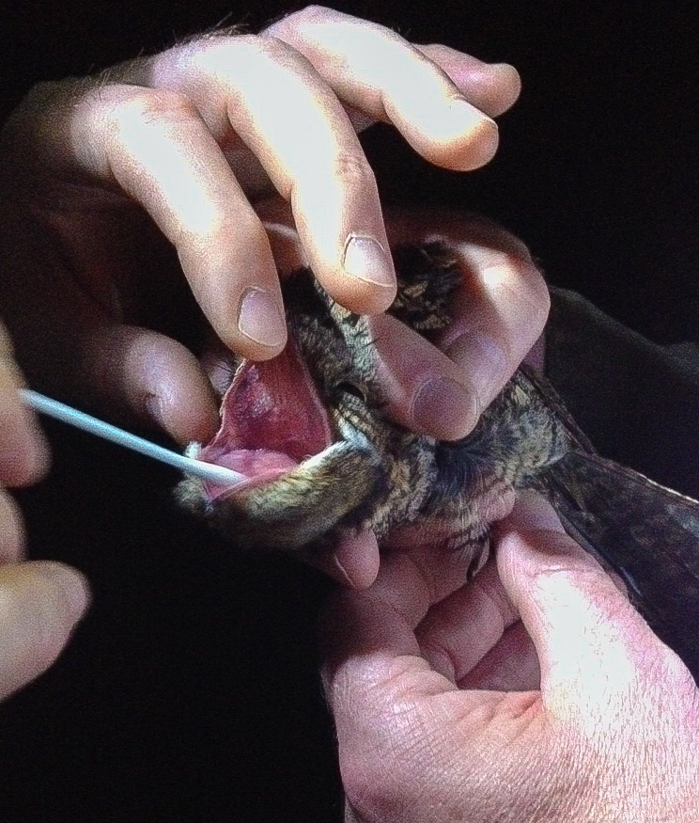
Prélèvements de salive sur quinze individus en 2016 pour une thésarde de l’université de Hasselt (Belgique)

Slide 13
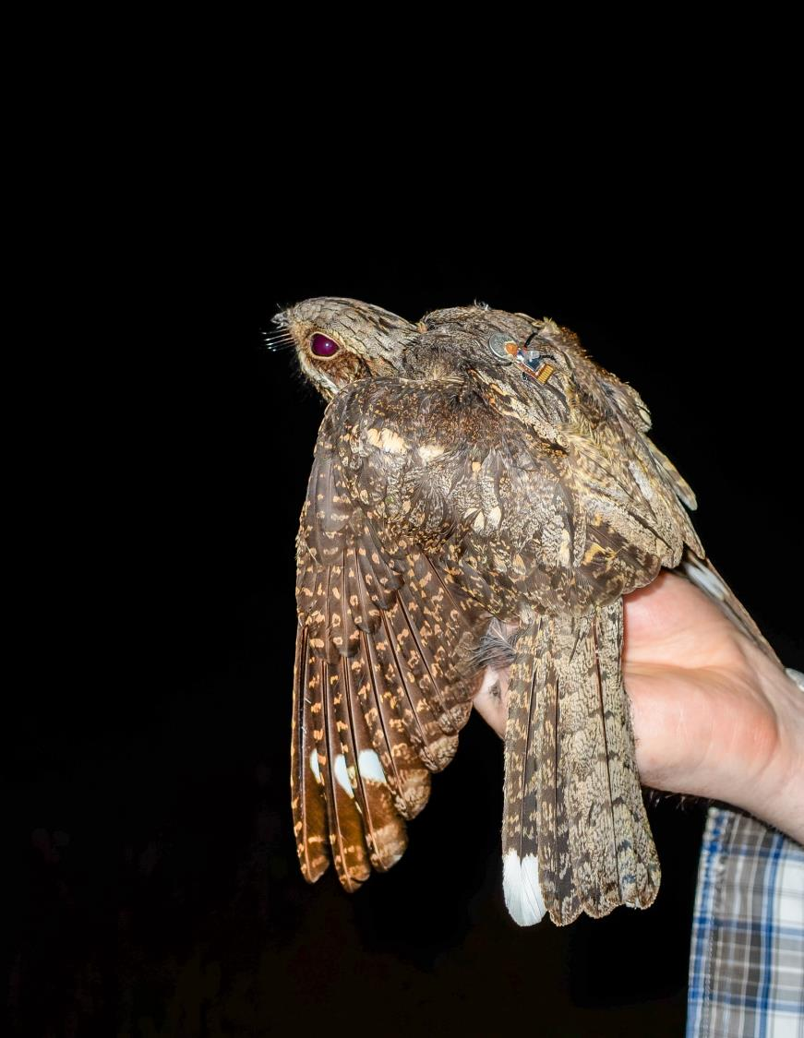
pose Pose de geolocators : 22 posés, 3 récupérés en 2014, mais un seul a fonctionné…

Slide 14
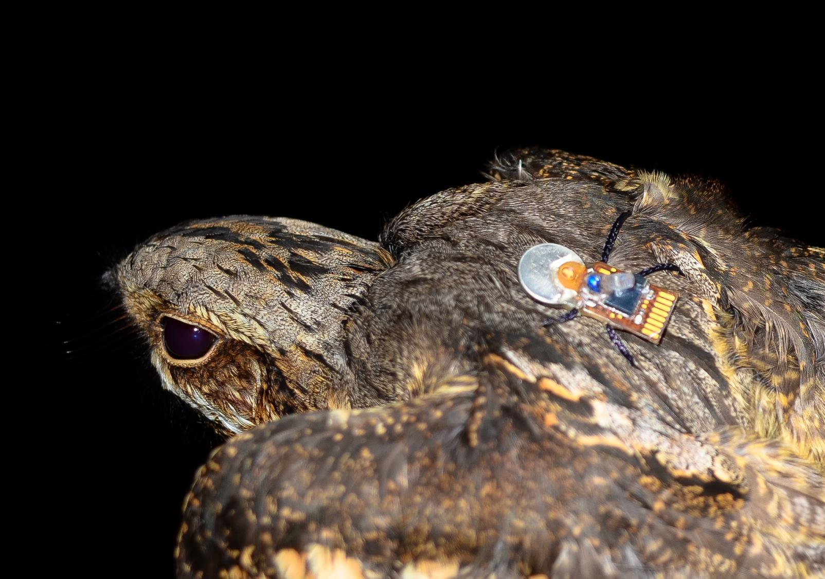

Slide 15
VOIES MIGRATOIRES ET ZONES D’HIVERNAGE UNE AIRE D’HIVERNAGE MECONNUE
La quasi-absence de reprises d’oiseaux bagués rendait difficile la localisation de l’aire d’hivernage.
L’espèce a été contactée en hiver dans pratiquement toute l’Afrique sub-saharienne, à l’exception notable de la forêt équatoriale.
Les oiseaux d’Europe occidentale étaient présumés hiverner dans une zone allant du Sénégal au Cameroun.

Slide 16
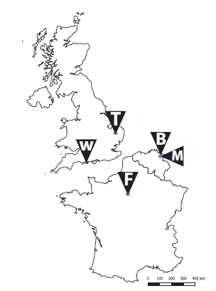
Onze oiseaux équipés ont fourni des données. Ils proviennent de deux sites anglais, un site belge et un site français.

Slide 17
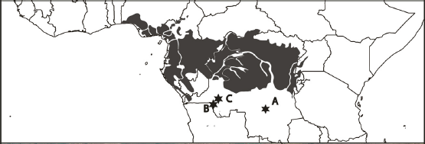
Tous les oiseaux équipés ont passé l’hiver au sud de la forêt tropicale centrafricaine, bien plus au sud que la zone présumée.
La zone d’hivernage est essentiellement située en République Démocratique du Congo, et déborde peut-être en Angola.
Le milieu fréquenté est steppique, avec des arbres isolés et des peuplement arborés plus denses.

Slide 18
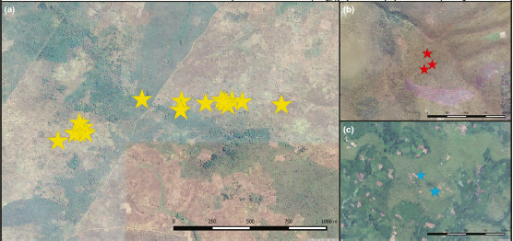
Les oiseaux sont restés sédentaires durant tout l’hiver.
Cette région est manifestement d’une importance vitale pour l’espèce, et la rend vulnérable à de possibles destructions d’habitats.

Slide 19
TROIS OBSTACLES MAJEURS A FRANCHIR
Pour atteindre la zone d’hivernage, les engoulevents doivent franchir 3 obstacles majeurs :
La mer Méditerranée
Le Sahara
La forêt tropicale centrafricaine
Les oiseaux semblent également partager les mêmes haltes pour restaurer leurs réserves et franchir l’obstacle suivant, et y stationnent de 2 à 3 semaines :
A l’automne, sud de la France, Afrique du Nord et Nigéria/Cameroun
Au printemps, Afrique de l’Ouest, Afrique du Nord
Les oiseaux accélèrent sensiblement leur vitesse migratoire à l’occasion du franchissement des zones défavorables (distances parcourues de 500 km par nuit).

Slide 20
UNE MIGRATION EN BOUCLE
Tous les oiseaux ont suivi une migration en boucle.
La trajectoire printanière est sensiblement plus occidentale que l’automnale, vraisemblablement pour tirer profit des pluies saisonnières et des insectes volants qui y sont associés.

Slide 21
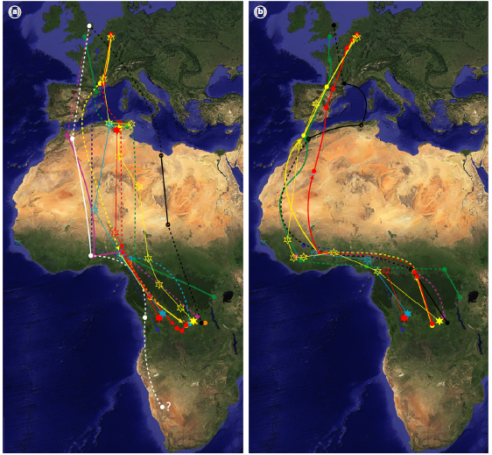

Slide 22
Pour en savoir plus :
Evens R., Conway, G.,Henderson, I., Cresswell B., Jiguet F., Moussy C., Sénécal D., Witters N., Beenaerts N., Artois T., 2017. Migratory pathways, stopover zones and wintering destinations of Western European Nightjars Caprimulgus europaeus. Ibis, 159 (3) 680-686.

